Slide 1



Bài đọc 3:
KHI BÉ HOA RA ĐỜI (TIẾT 1)

Slide 2
KHỞI ĐỘNG

Slide 3
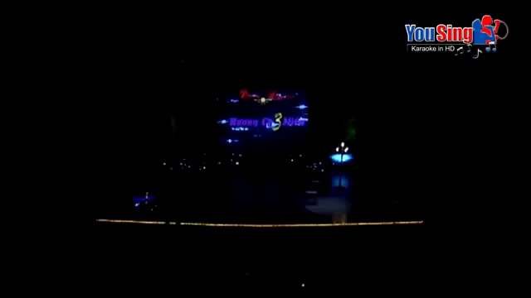

Slide 4
/
bé Hoa
Từ khi mẹ sinh bé Hoa
Len đan thành áo đợi mùa đông sang Cây bông làm gối mịn màng
Vải hoa bướm trắng, bướm vàng về bay
Trái hồng má đỏ hây hây
Trái cam chín vội rời cây vào nhà.
/
đợi
/
/
/
làm gối
/
/
/
/
má đỏ
/
//
rời cây

Slide 5
1. Đọc thành tiếng:
a. À ơi… lời mẹ cất lên
Dẫu mưa gió với đêm đen kín trời
b. Ông trăng cao tít trên trời
Cũng nghiêng mình trước vành nôi bé nằm

Slide 6
1. Đọc thành tiếng:
a. À ơi… /lời mẹ cất lên/
Dẫu mưa gió/ với đêm đen kín trời/
b. Ông trăng/ cao tít trên trời/
Cũng nghiêng mình/ trước vành nôi bé nằm/

Slide 7
Hoạt động 1: Đọc thành tiếng
Khổ 1: Từ đầu đến “ hoài trong mơ”
Khổ 2: Từ “ Từ khi mẹ sinh” đến “cây vào nhà”.
Khổ 3: Khổ còn lại

Slide 8
TIÊU CHÍ ĐÁNH GIÁ ĐỌC
+ Đọc đúng, rõ ràng, âm lượng vừa.
+ Ngắt nhịp đúng
+ Đọc diễn cảm

Slide 9
Hoạt động 2: Đọc hiểu

Slide 10
Câu 1: Hình ảnh nào trong lời ru của mẹ đưa bé Hoa vào giấc ngủ bình yên?
Câu 2: Em hiểu bướm trắng, bướm vàng, trái hồng, trái cam “đến” với bé bằng cách nào?
Câu 3: Những sự vật nào “đến chơi”, làm cho bé vui và mở mang hiểu biết của bé?
Câu 4: Tìm và nêu tác dụng của các hình ảnh nhân hoá trong bài thơ.
Câu 5: Chủ đề của bài thơ là gì?

Slide 11
Chia sẻ:

Slide 12
Ý nghĩa
Bài thơ nói về tình cảm, sự yêu thương, quan tâm của mẹ và mọi người trong gia đình dành cho em bé – thành viên mới của gia đình

Slide 14
Câu 1: Hình ảnh nào trong lời ru của mẹ đưa bé Hoa vào giấc ngủ bình yên?
Trong lời ru của mẹ, cánh cò trắng bay vào, đậu trên vành nôi của bé, đưa bé vào giấc ngủ bình yên.

Slide 15
Câu 2: Em hiểu bướm trắng, bướm vàng, trái hồng, trái cam “đến” với bé bằng cách nào?
Bướm trắng, bướm vàng, trái hồng, trái cam được in (thêu) trên gối, trên áo mà mẹ chọn cho bé.

Slide 16
Câu 3: Những sự vật nào “đến chơi”, làm cho bé vui và mở mang hiểu biết của bé?
Búp bê, ông trăng, mây, gió và cây.

Slide 17
Câu 4: Tìm và nêu tác dụng của các hình ảnh nhân hoá trong bài thơ.
- Các hình ảnh nhân hoá trong bài là: Trái hồng má đỏ hây hây; Trái cam chín vội rời cây vào nhà; Búp bê tết tóc, cầm quà đến chơi; Ông trăng nghiêng mình trước vành nôi của bé; Mây, gió vào thăm bé; Cây cao dạy bé hát.
- Tác dụng Làm cho sự vật thêm sinh động và gần gũi hơn

Slide 18
Câu 5: Chủ đề của bài thơ là gì?
Tình yêu thương của cha mẹ và mọi người đối với em bé.
Niềm vui và tình yêu thương dành cho một em bé mới ra đời.
Niềm vui, tình yêu thương và sự chăm sóc của người thân dành cho một em bé mới ra đời …

Slide 19
VẬN DỤNG, TRẢI NGHIỆM

Slide 20




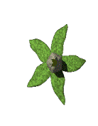
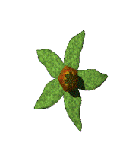
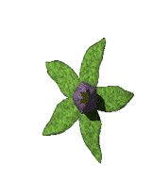
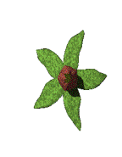
Chúc các em học tốt

